Slide 1


Slide 2
Занятие для обучающихся 6-10 кл. на тему:
«Скажи наркотикам НЕТ!»
Разработала: педагог-психолог
ГКОУ «Тверская школа №2»
Ракова Арина Владимировна

Slide 3
Здравствуйте, ребята!
Наше сегодняшнее занятие называется
«Скажи наркотикам НЕТ!».
На свете есть люди, которые предлагают попробовать очень опасные вещества - наркотики.
Они рассказывают о том, как становится хорошо и весело после их употребления.
Это продавцы наркотиков. Они ищут новых покупателей.

Slide 4
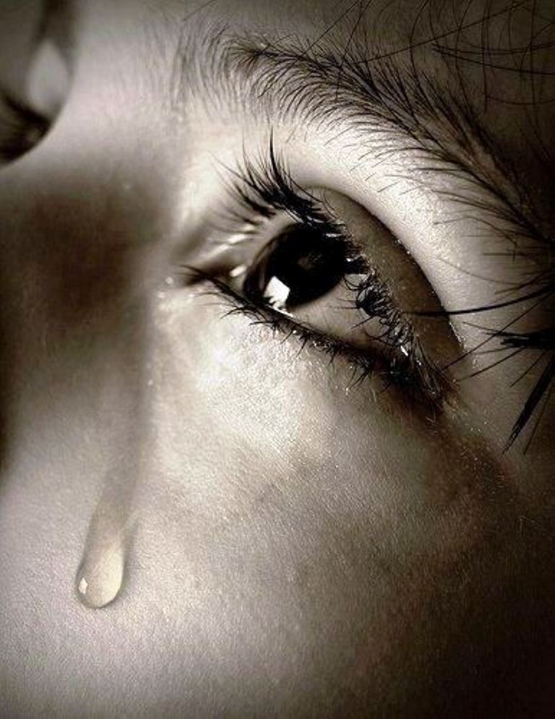
Человек, который употребляет наркотики, называется наркоманом.
В дом, где появляются наркоманы, всегда приходит страшная беда. Здесь уже никогда не будет веселья, а только горе и слёзы.

Slide 5

Если к тебе подойдет незнакомый человек и предложит что-то попробовать, не соглашайся!
Твердо скажи ему «НЕТ!»

Slide 6

Запомни!
Если тебе кто-то предложит что-нибудь «вкусное, от чего можно получить настоящее удовольствие»
не бери из рук незнакомых людей даже угощение: в нём могут быть наркотики;
сообщи об этом взрослым

Slide 7
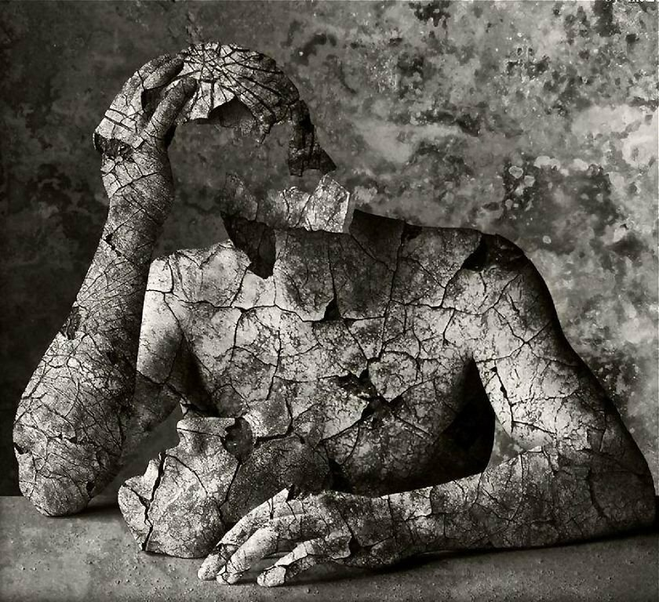
Жизнь наркомана очень коротка.
Наркоманы часто заражаются опасными и неизлечимыми болезнями

Slide 8
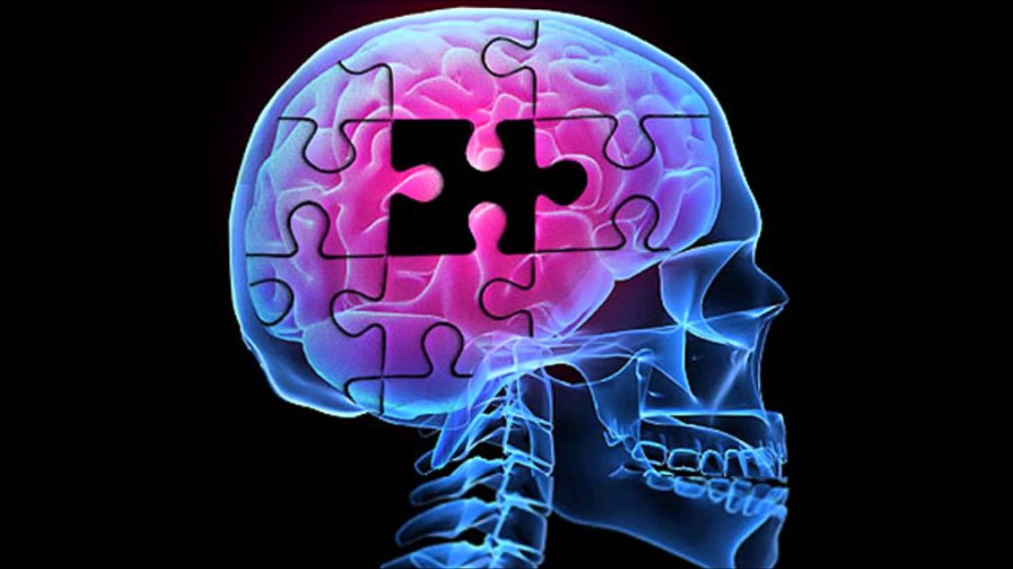
Наркотики разрушают головной мозг

Slide 9
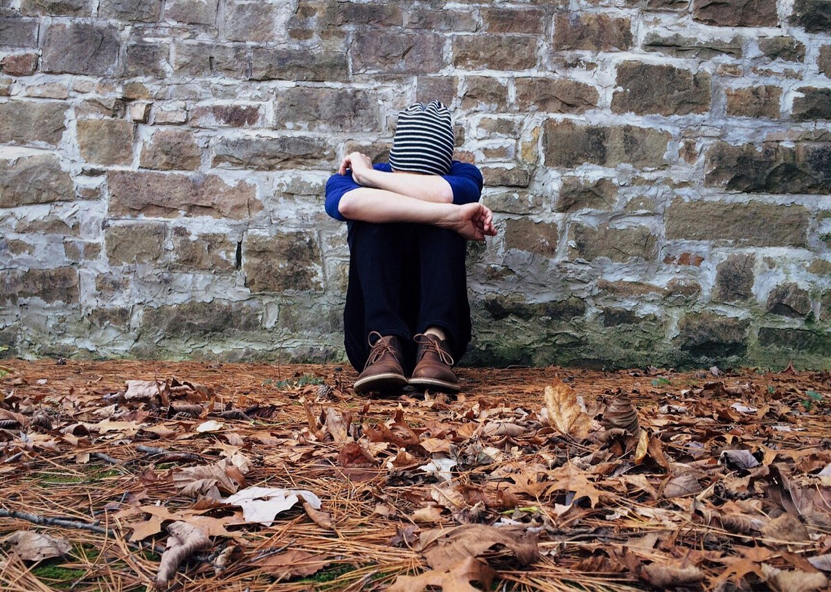
Наркотики разрушают семью.
Наркотики разрушают дружбу.

Slide 10
«Я выбираю жизнь,
Я выбираю путь,
Я выбираю свет
Где наркотиков нет!»

Slide 11

Жизнь прекрасна!

Slide 12

Жить здорово!

